Slide 1

基于机器学习和神经网络的关系抽取研究
答辩人：华磊
导 师：任福继

Slide 2
生物实体关系抽取问题定义和研究背景
基于规则和基于机器学习的生物实体关系抽取
基于规则的关系抽取技术
基于规则的关系抽取系统实验结果
无监督的大规模的实体关系图构建和分析
基于机器学习的关系抽取技术
基于机器学习的关系抽取系统实验结果
基于神经网络的生物实体关系抽取
基于神经网络的自然语言处理
基于CNN的关系抽取系统构建以及实验结果分析
基于RNN的关系抽取系统构建以及实验结果分析
总结
计算机与信息学院
2017/4/5
2

Slide 3
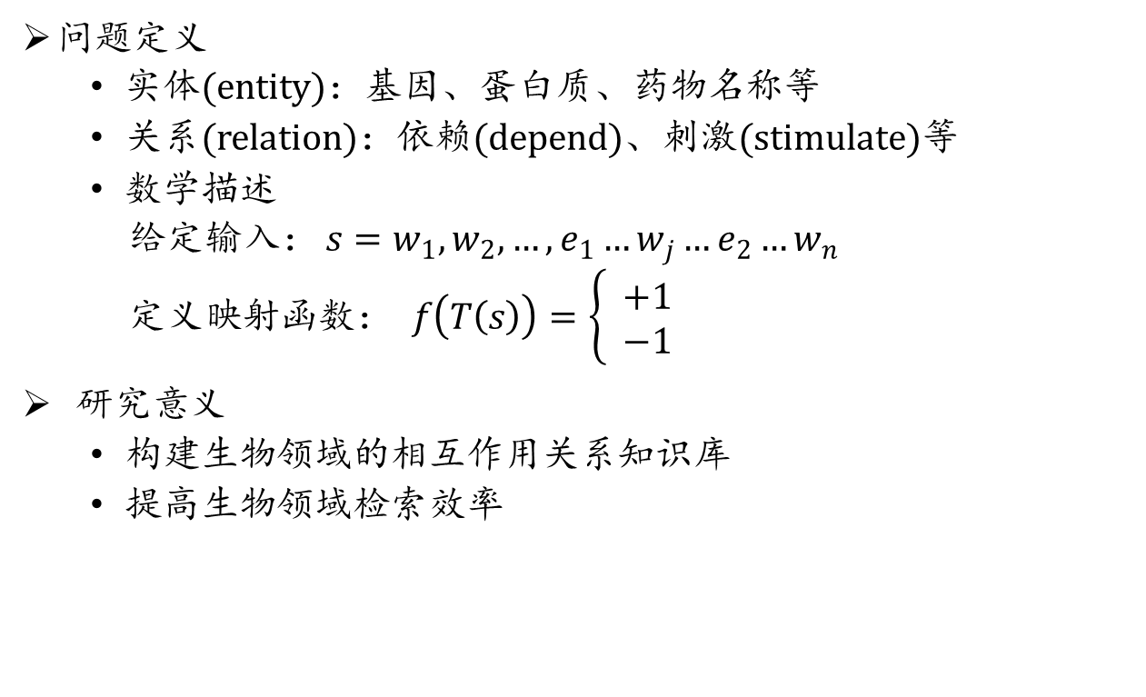
生物实体关系抽取问题定义和研究意义
问题定义
实体(entity)：基因、蛋白质、药物名称等
关系(relation)：依赖(depend)、刺激(stimulate)等
数学描述
给定输入： $s=w_{1},w_{2},…,e_{1}…w_{j}…e_{2}…w_{n}$
定义映射函数： $f\left(T\left(s\right)\right)=\left\{\begin{aligned} +1 \\ −1\end{aligned}\right.$
研究意义
构建生物领域的相互作用关系知识库
提高生物领域检索效率
计算机与信息学院
2017/4/5
3
Notes:
从这个定义可以看出，这里面存在两个概念：实体（entity）和关系（relation）。
实体在不同的领域具有不同的定义。在非生物领域，实体可以认为是一个人名（name）、一个地名（location）、一个时间点（time）等等；
而在生物领域，实体特指生物学上的专有名称，比如基因（gene）、蛋白质（protein）、疾病（disease）或者药物（drug）等。

Slide 4
生物实体关系抽取问题定义和研究背景
基于规则和基于机器学习的生物实体关系抽取
基于规则的关系抽取技术
基于规则的关系抽取系统实验结果
无监督的大规模的实体关系图构建和分析
基于机器学习的关系抽取技术
基于机器学习的关系抽取系统实验结果
基于神经网络的生物实体关系抽取
基于神经网络的自然语言处理
基于CNN的关系抽取系统构建以及实验结果分析
基于RNN的关系抽取系统构建以及实验结果分析
总结
计算机与信息学院
2017/4/5
4

Slide 5
基于规则的关系抽取技术
抽取实体之间的最短依存路径，制定规则来实现关系抽取
计算机与信息学院
通过动词作用
通过介词作用
2017/4/5
5
Notes:
上面两个图是对句子句法分析的结果，每个椭圆形代表一个单词或者一个词组，红色部分是标记好的实体，其中黄色部分是抽取的依赖路径。
Transcribed---在生物领域表示转录的意思
Stimulatory---在生物领域表示刺激的意思

Slide 6
生物实体关系抽取问题定义和研究背景
基于规则和基于机器学习的生物实体关系抽取
基于规则的关系抽取技术
基于规则的关系抽取系统实验结果
无监督的大规模的实体关系图构建和分析
基于机器学习的关系抽取技术
基于机器学习的关系抽取系统实验结果
基于神经网络的生物实体关系抽取
基于神经网络的自然语言处理
基于CNN的关系抽取系统构建以及实验结果分析
基于RNN的关系抽取系统构建以及实验结果分析
总结
计算机与信息学院
2017/4/5
6

Slide 7
基于规则的关系抽取系统实验结果
错误分析：
大量的错误是由依存分析器错误分析造成。
由实体的指代问题产生错误。
有些关系并不是通过动词或者介词相互作用。
方法 | 准确率 | 召回率 | F-值
Autopat | 0.58 | 0.63 | 0.60
Rule-based | 0.56 | 0.30 | 0.39
RelEx | 0.82 | 0.72 | 0.77
Our system | 0.77 | 0.70 | 0.73
计算机与信息学院
2017/4/5
7
Notes:
大量的错误是由依存分析器错误分析造成。比如依存分析器无法生成实体跟动词之间的依存关系（如主谓关系），这导致两个实体之间最短依存路径上就不会包括动词，这样，实体之间的关系就没法检测出来；
由实体的指代问题产生错误。在句子中，经常出现which，that这类指代词，这些词一般指代一个生物实体，由于系统只抽取两个实体之间的最短依存路径，所以此时指示代词和实体之间的关系会被忽略；
有些关系并不是通过动词或者介词相互作用。

Slide 8
生物实体关系抽取问题定义和研究背景
基于规则和基于机器学习的生物实体关系抽取
基于规则的关系抽取技术
基于规则的关系抽取系统实验结果
无监督的大规模的实体关系图构建和分析
基于机器学习的关系抽取技术
基于机器学习的关系抽取系统实验结果
基于神经网络的生物实体关系抽取
基于神经网络的自然语言处理
基于CNN的关系抽取系统构建以及实验结果分析
基于RNN的关系抽取系统构建以及实验结果分析
总结
计算机与信息学院
2017/4/5
8

Slide 9
无监督的大规模实体关系图构建和分析
数据准备
以breast cancer gene为检索关键词，利用爬虫方式从pubmed抓取47000摘要，并进行文本预处理；
抓取OMIM数据库上实体名词；
将关系抽取系统应用到处理好的数据
构建网络图
网络分析
度中心性分析
中间中间性分析
计算机与信息学院
2017/4/5
9

Slide 10
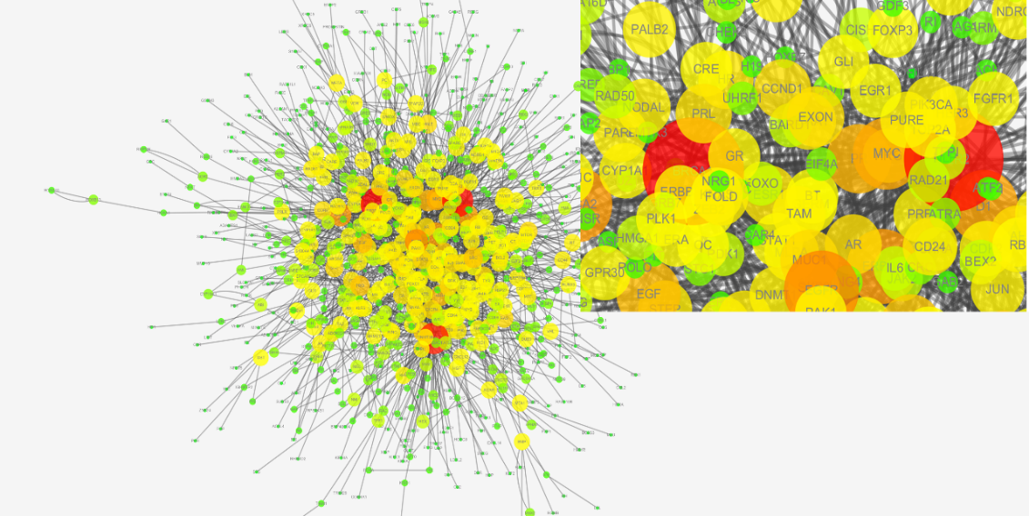
度中心性分析
计算机与信息学院
2017/4/5
10
Notes:
度中心性主要衡量的是某个节点中心性趋势。如果有很多其他的节点连接到一个节点，那么这个节点所对应的度中心性越高，这也意味该节点在网络中的中心性越强，节点的地位相对越高。

Slide 11
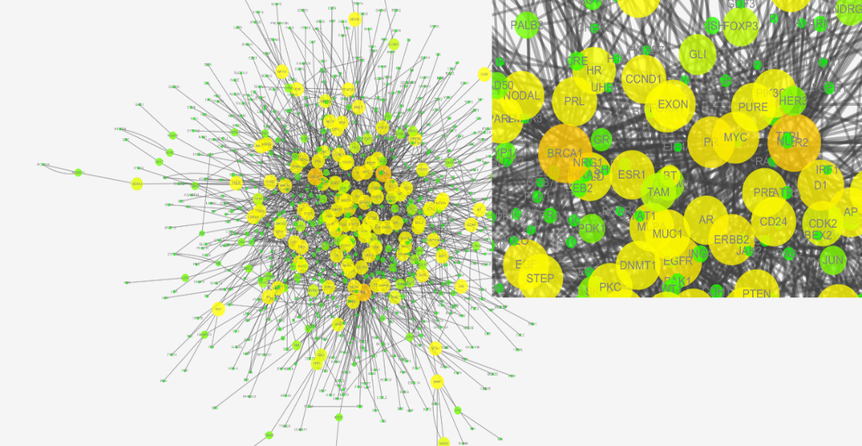
中间中心性分析
计算机与信息学院
2017/4/5
11
Notes:
中间中心性衡量的是一个节点对于资源控制能力。可以将中间中心性看作一个交通路口的人流量，如果说一个交通路口的人流量大，那么则认为该交通路口在整个城市中处于一个重要的地位。同理，反映到一个基因相互作用网络图中，当我们认为一个节点处于一个关键位置时候，那么其他两个节点的路径要经过该节点。

Slide 12
加权分析结果
基因名称 | 加权数值 | 是否与breast cancer相关
BRCA1 | 0.6109 | YES
HER2 | 0.5806 | YES
MB | 0.5648 | NO
HOX | 0.5067 | YES
SYK | 0.5067 | YES
EGFR | 0.2814 | YES
ERBB2 | 0.2368 | YES
BRCA2 | 0.2298 | YES
D1 | 0.2151 | YES
MYC | 0.2120 | YES
PR | 0.1882 | YES
VEGF | 0.1665 | YES
EGF | 0.1617 | YES
PRO | 0.1497 | NO
SRC | 0.1410 | YES
计算机与信息学院
2017/4/5
12
Notes:
15个结果中存在两个错误，其中MB已经进行过说明，是由于MB属于细胞水平，不属于基因层次。而后面的PRO则是由于系统在进行命名实体识别时候出现的错误，一方面以PRO命名的基因跟乳腺癌之间不存在任何的联系，更多时候，在本系统的语料库中，PRO不是一个基因实体。
总结来说，通过网络分析的方式，一方面，可以找出与乳腺癌相关的基因，另一方面，通过计算每个基因节点在网络中的地位，可以衡量一个基因实体的重要性，这也从侧面反映出当前对于乳腺癌研究的一些热点基因。最主要的，这些实体关系的抽取可以为搜索引擎提供技术支持，进一步用于构建知识库或者知识图谱，方便用户检索，提高检索效率和准确性。此外，这种网络分析方式可以适用于其他类型疾病，所以这种分析方式存在一定的普适性，具有一定的实际意义。

Slide 13
生物实体关系抽取问题定义和研究背景
基于规则和基于机器学习的生物实体关系抽取
基于规则的关系抽取技术
基于规则的关系抽取系统实验结果
无监督的大规模的实体关系图构建和分析
基于机器学习的关系抽取技术
基于机器学习的关系抽取系统实验结果
基于神经网络的生物实体关系抽取
基于神经网络的自然语言处理
基于CNN的关系抽取系统构建以及实验结果分析
基于RNN的关系抽取系统构建以及实验结果分析
总结
计算机与信息学院
2017/4/5
13

Slide 14
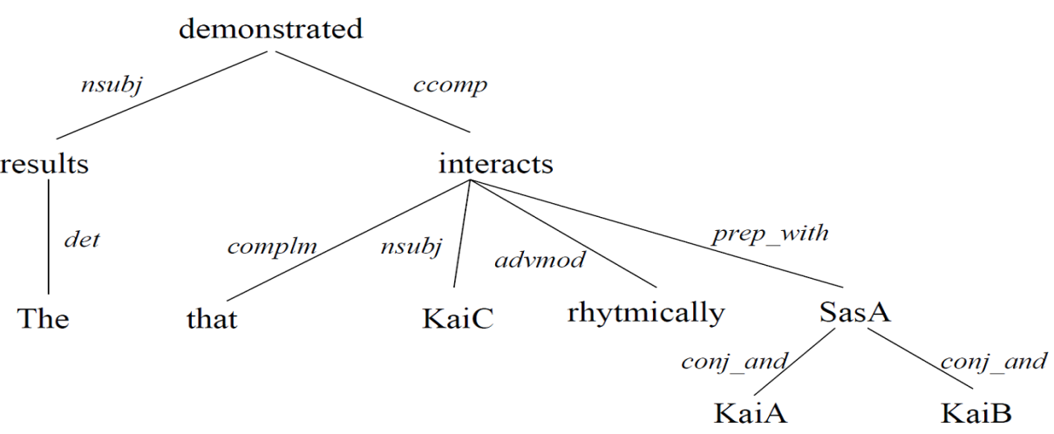
基于机器学习的关系抽取
计算机与信息学院
KaiC - nsubj - interacts - prep with - SasA
KaiC - nsubj - interacts - prep with - SasA - conj_and - KaiA
KaiC - nsubj - interacts - prep with - SasA - conj_and - KaiB
SasA - conj_and - KaiA
SasA - conj_and - KaiB
KaiA - conj_and - SasA - conj and - KaiB
2017/4/5
14
Notes:
例子中存在四个实体，每个实体之间存在路径，所以总共存在6条路径。

Slide 15
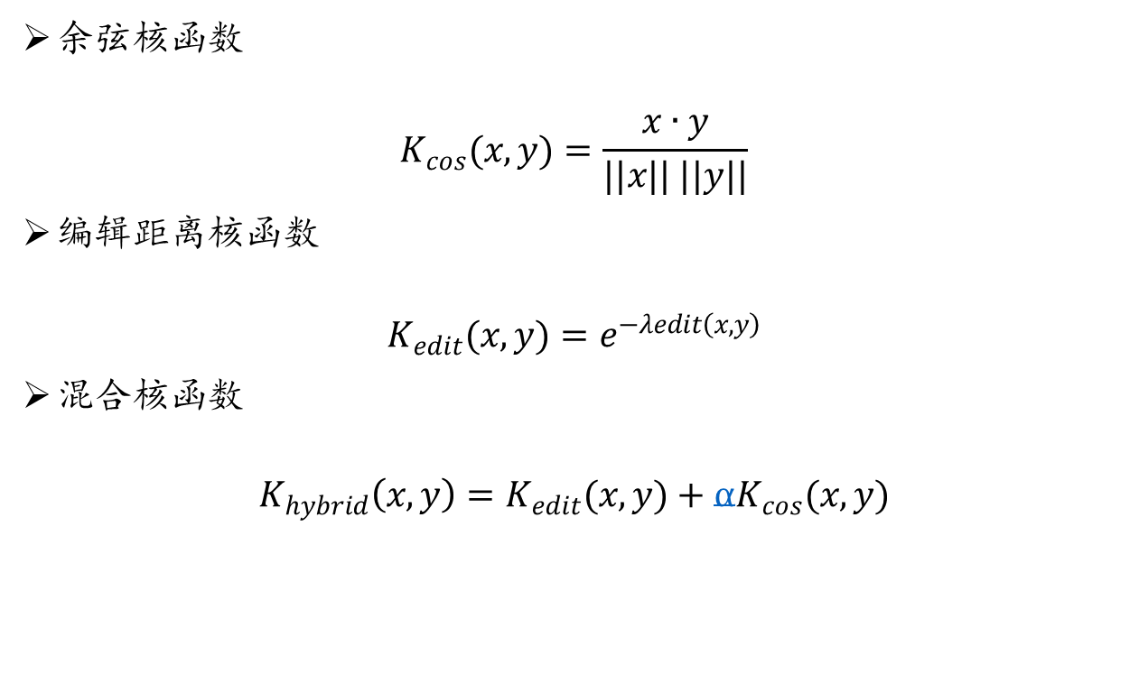
核函数
余弦核函数
$$K_{cos}(x,y)=\frac{x∙y}{||x|| ||y||}$$
编辑距离核函数
$$K_{edit}(x,y)=e^{−λedit\left(x,y\right)}$$
混合核函数
$$K_{hybrid}\left(x,y\right)=K_{edit}(x,y)+αK_{cos}(x,y)$$
计算机与信息学院
2017/4/5
15
Notes:
从直观的角度来看，余弦核函数并没有将输入路径的顺序考虑进去，它只是考虑两个输入样本共同的单词部分。因此，为了抓住输入样本的结构信息，本文采用编辑距离核函数来衡量样本之间的相似性。
编辑距离(edit distance)又称Levenshtein距离，它衡量的是一个字符串通过插入，删除，替换这三种操作，从而转化成一个新的字符串所需要的最小的操作步数。最初的编辑距离是为了衡量两个字符串之间转化需要的最小步数，本文进行了拓展，将字符串拓展到了单词列表，也就是计算从一个单词列表转化成另一个单词列表需要的最少步数。

Slide 16
生物实体关系抽取问题定义和研究背景
基于规则和基于机器学习的生物实体关系抽取
基于规则的关系抽取技术
基于规则的关系抽取系统实验结果
无监督的大规模的实体关系图构建和分析
基于机器学习的关系抽取技术
基于机器学习的关系抽取系统实验结果
基于神经网络的生物实体关系抽取
基于神经网络的自然语言处理
基于CNN的关系抽取系统构建以及实验结果分析
基于RNN的关系抽取系统构建以及实验结果分析
总结
计算机与信息学院
2017/4/5
16

Slide 17
基于机器学习的关系抽取系统实验结果
 | Aimed |  |  | BioInfer
核函数 | 准确率 | 召回率 | F-值 | 准确率 | 召回率 | F-值
Shallow kernel | 60.9 | 57.2 | 59.0 | - | - | -
Graph kernel | 52.9 | 61.8 | 56.4 | - | - | -
Edit-distance | 58.4 | 61.2 | 59.6 | - | - | -
Hybrid kernel | 55.0 | 68.8 | 60.8 | 65.7 | 71.1 | 68.1
Multiple kernel | - | - | 64.2 | - | - | 67.6
Walk weight kernel | 61.4 | 53.3 | 56.6 | 61.8 | 54.2 | 57.6
本文提出的混合核函数 | 85.3 | 49.5 | 62.5 | 86.0 | 60.0 | 70.3
计算机与信息学院
2017/4/5
17
Notes:
跟其他基于核函数的方法相比，本文提出的系统在Aimed数据集上取得了第二好的效果，仅次于Miwa等人^{[22]}提出的Multiple核函数。而在BioInfer数据集上，我们的系统取得了最优的结果，并进一步将F值提高了2.2%左右。这说明本文提出的混合核函数是有效的。
此外，通过跟其他核函数方法对比，可以看出本文提出的混合核函数取得了最高的准确率（Aimed数据集上85.3，BioInfer数据集上86.0，这两个数值都远高于其他的系统），这样的特点适用于某些对准确率有较高要求的系统。

Slide 18
生物实体关系抽取问题定义和研究背景
基于规则和基于机器学习的生物实体关系抽取
基于规则的关系抽取技术
基于规则的关系抽取系统实验结果
无监督的大规模的实体关系图构建和分析
基于机器学习的关系抽取技术
基于机器学习的关系抽取系统实验结果
基于神经网络的生物实体关系抽取
基于神经网络的自然语言处理
基于CNN的关系抽取系统构建以及实验结果分析
基于RNN的关系抽取系统构建以及实验结果分析
总结
计算机与信息学院
2017/4/5
18

Slide 19
词向量
计算机与信息学院
2017/4/5
19
Notes:
One-hot vs embedding表示

Slide 20
词向量
计算机与信息学院
2017/4/5
20
Notes:
具有相同语义的词语会被聚集在一起。

Slide 21
生物实体关系抽取问题定义和研究背景
基于规则和基于机器学习的生物实体关系抽取
基于规则的关系抽取技术
基于规则的关系抽取系统实验结果
无监督的大规模的实体关系图构建和分析
基于机器学习的关系抽取技术
基于机器学习的关系抽取系统实验结果
基于神经网络的生物实体关系抽取
基于神经网络的自然语言处理
基于CNN的关系抽取系统构建以及实验结果分析
基于RNN的关系抽取系统构建以及实验结果分析
总结
计算机与信息学院
2017/4/5
21

Slide 22
基于CNN的关系抽取模型
计算机与信息学院
2017/4/5
22
Notes:
One-hot vs embedding表示

